Slide 1
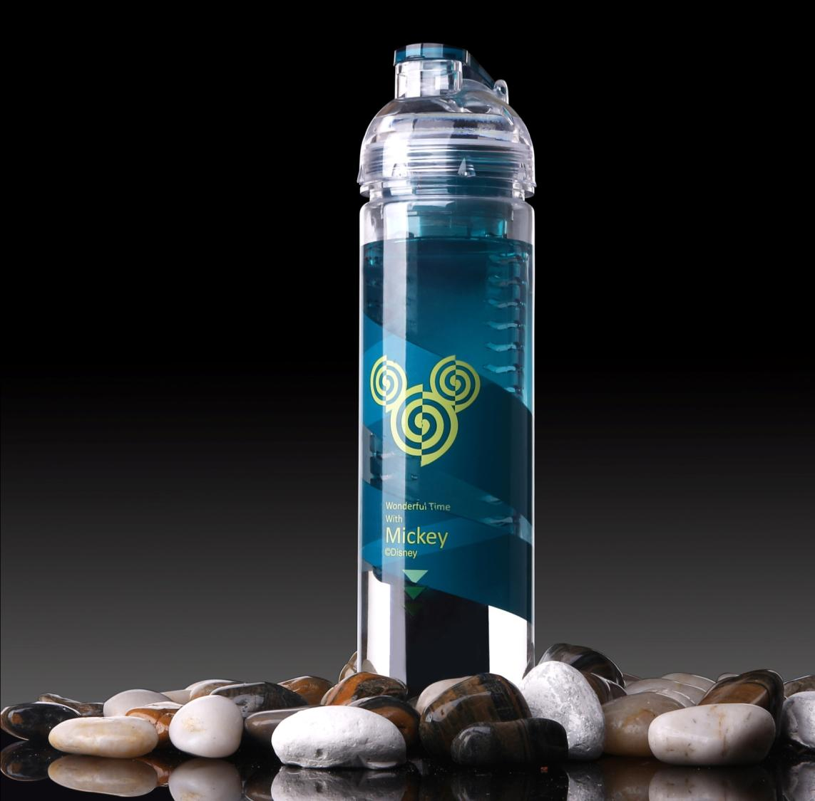
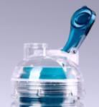
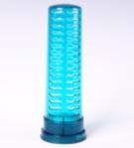
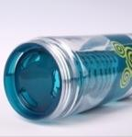
运动式翻盖引水口
引用更方便
米奇极简主义
泡茶水瓶
产品型号： DSM-1559
市场参考价：118.00
批发价： 20.00
材质：PC+PP+AS
容量：800mL
产品尺寸：7×7×27.5cm
装箱数：48pcs/箱
功能简介：
1.超大容量，运动水瓶，盛装更多；
2.大口径泡茶格，让饮品更有味。
大口径泡茶格
让饮品更有味
超大容量
盛装更多

